Slide 1
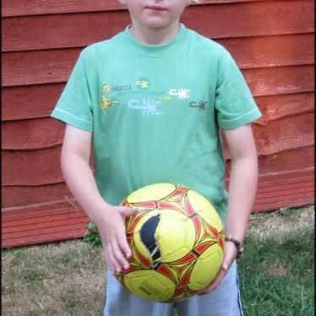
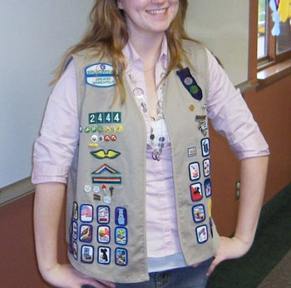
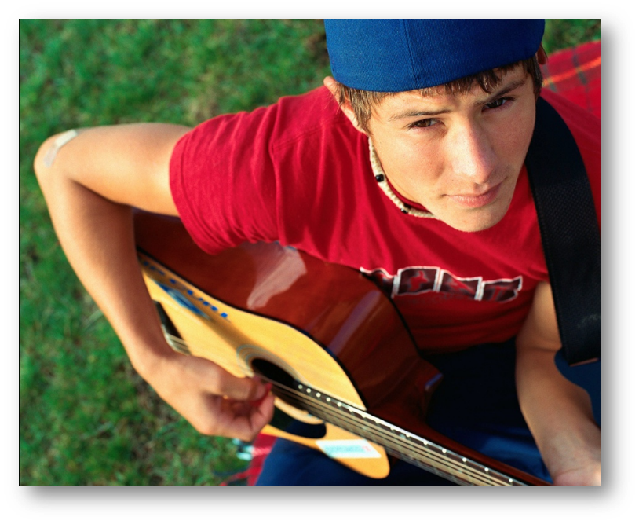
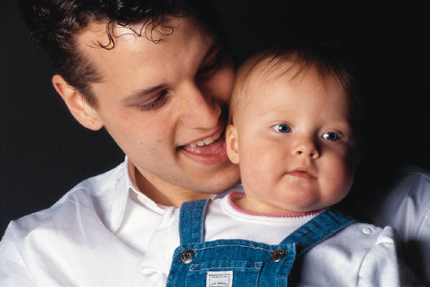
100 תמונות מגניבות של אנשים לתרגול שיחה!
מצגת עם אנימציה לתרגול שיחה עם אנשים
Joel Shaul, LCSW
תורגם ע"י ד"ר איילת בן-ששון, מרפאה בעיסוק

Slide 2
מבוא והוראות למורה/קלינאי/מבוגר:
ילדים עם אוטיזם לרב מתקשים להתחיל בשיחות המבוססות על תחומי העניין של אנשים אחרים. אנחנו צריכים לתת להם הזדמנויות לתרגל את זה.
החומרים הללו עוצבו לספק תרגול של התחלת שיחה באופן משחקי ומהנה.
הצעות:
זה עובד טוב כשאתה המבוגר משחק את תפקיד האדם בכל שקף. הילד מדבר אליך כשאתה מייצג את הדמות בתמונה.
לילדים שקוראים, הדפיסו את עמוד השאלות/מחמאות/הערות (בשקף הבא) שהילד יוכל להשתמש בו.
עוזר לתת כל מיני חיזוקים תוך כדי תרגול התמונות השונות.
בקרו באתר autismteachingstrategies.com להרבה חומרים חינמיים נוספים בתחום התקשורת החברתית וגם קישורים לספרי הילדים שהוצאו לאור ע"י ג'סיקה קינגסלי.
Joel Shaul, LCSW

Slide 3
עמוד שאלה/מחמאה/הערה
תשתמשו בזה כרמז חזותי בהתאם לצורך בתרגול השיחה ובמשחקי התפקידים
האם אתה אוהב...
מה ה... האהוב עליך
שאלות
מה אתה חושב על...
איפה...
איך אתה...
מתי אתה...
מדהים
מגניב
אני אוהב את ה... שלך
מחמאות
אני אוהב איך שאתה...
אתה טוב ב...
אתה יודע הרבה על...
מעניין
תספר לי משהו על...
אני רואה שאתה אוהב...
הערות חבריות
תהיתי לגבי ה...
אמרת משהו על...
© Joel Shaul, 2010

Slide 4
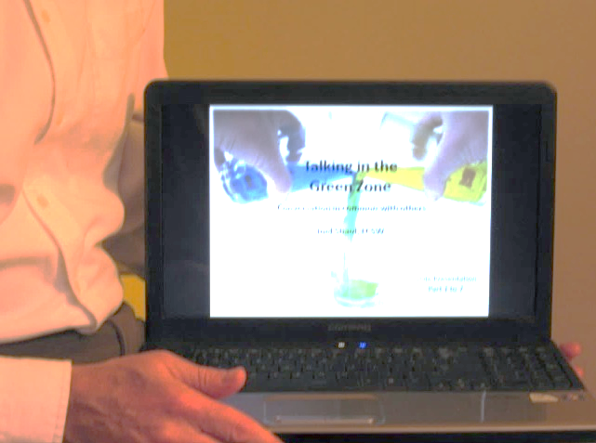
Show it on a small computer
Project it on a screen
© Joel Shaul, 2010

Slide 5
להציג במחשב קטן
להציג במסך
© Joel Shaul, 2010

Slide 6
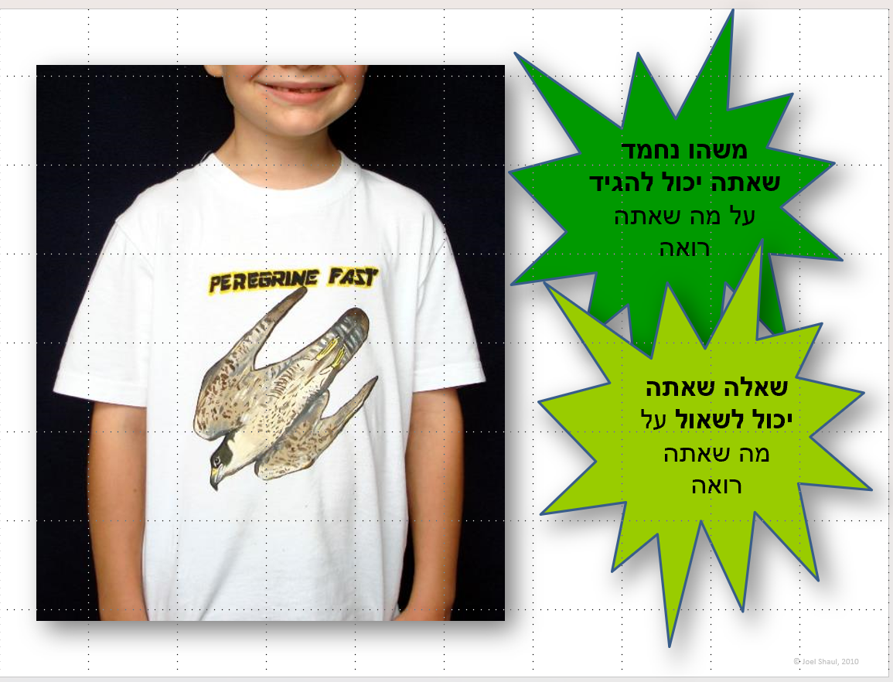
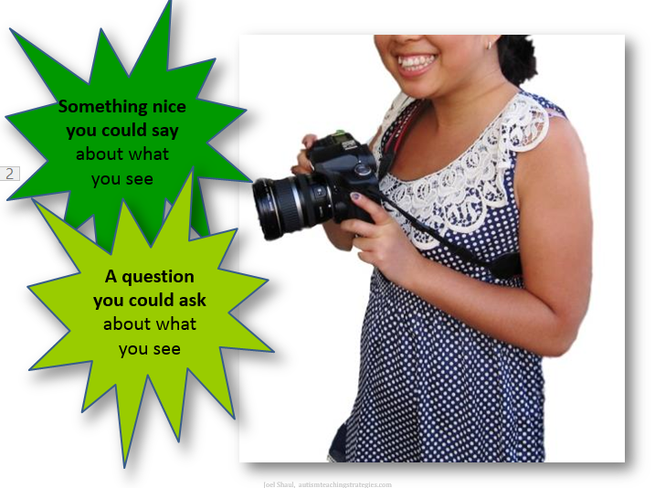
אפשר גם להדפיס את העמודים הללו
© Joel Shaul, 2010

Slide 7
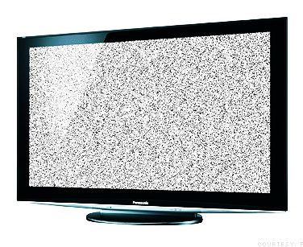
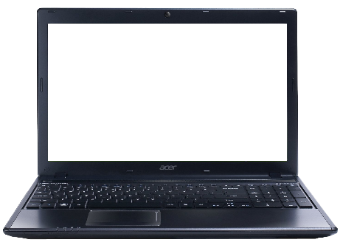
המח של אנשים מלא בכל מיני דברים שהם אוהבים.
© Joel Shaul, 2010

Slide 8
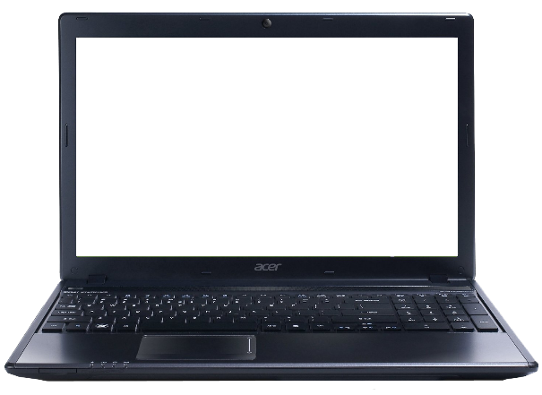
אז, אנשים אוהבים לדבר על הדברים האלה שהם אוהבים.
על איזה מהדברים האלה אתה אוהב לדבר?

Slide 9
© Joel Shaul, 2010

Slide 10
© Joel Shaul, 2010

Slide 11
© Joel Shaul, 2010

Slide 12
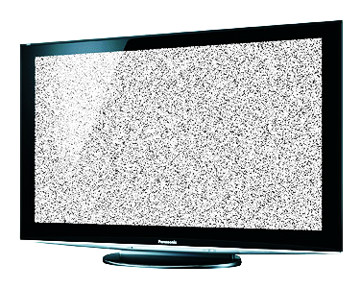
© Joel Shaul, 2010

Slide 13
?
איזה עוד דברים אתה אוהב- דברים שאתה אוהב לדבר עליהם?
?
© Joel Shaul, 2010

Slide 14
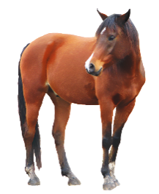
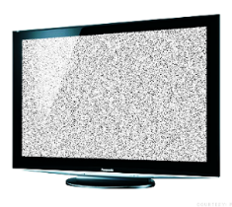
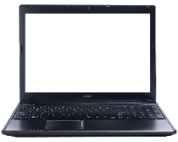
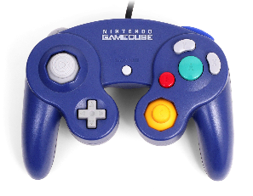
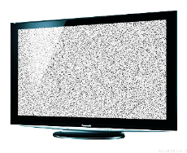
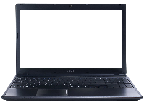
אם אתה רק מדבר על מה שמעניין אותך, זה לא הוגן. זה לא נחמד.
© Joel Shaul, 2010

Slide 15
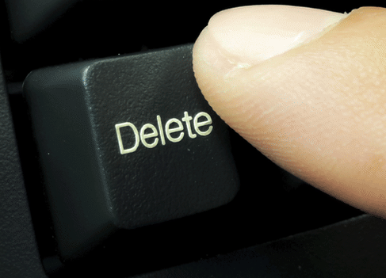
אתה לא רוצה שאנשים אחרים ירגישו כמו שאתה לוחץ על כפתור "מחק" "DELETE” על המחשבות והדברים שמעניינים אותו
© Joel Shaul, 2010

Slide 16
עכשיו אנחנו נתרגל איך להסתכל ולחפש דברים שאנשים אחרים אוהבים...
...איך מדברים על הדברים האלה.
...איך לחשוב על דברים שאנשים אחרים אוהבים..
© Joel Shaul, 2010

Slide 17
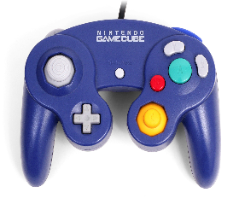
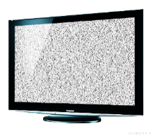
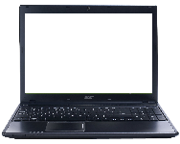
איך לעשות את זה: שלב 1.
נסה במח שלך לכווץ את הדברים שמעניינים אותך רק לרגע.
© Joel Shaul, 2010

Slide 18
איך לעשות את זה: שלב 2.
תסתכל על מה שהאדם האחר עושה, מה שהוא מחזיק, מה שהוא מכין.
© Joel Shaul, 2010

Slide 19
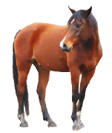
איך לעשות את זה: שלב 3
תעשה את הכי טוב שאתה יכול לדבר על הדברים האלה שאנשים אחרים אוהבים.
© Joel Shaul, 2010

Slide 20
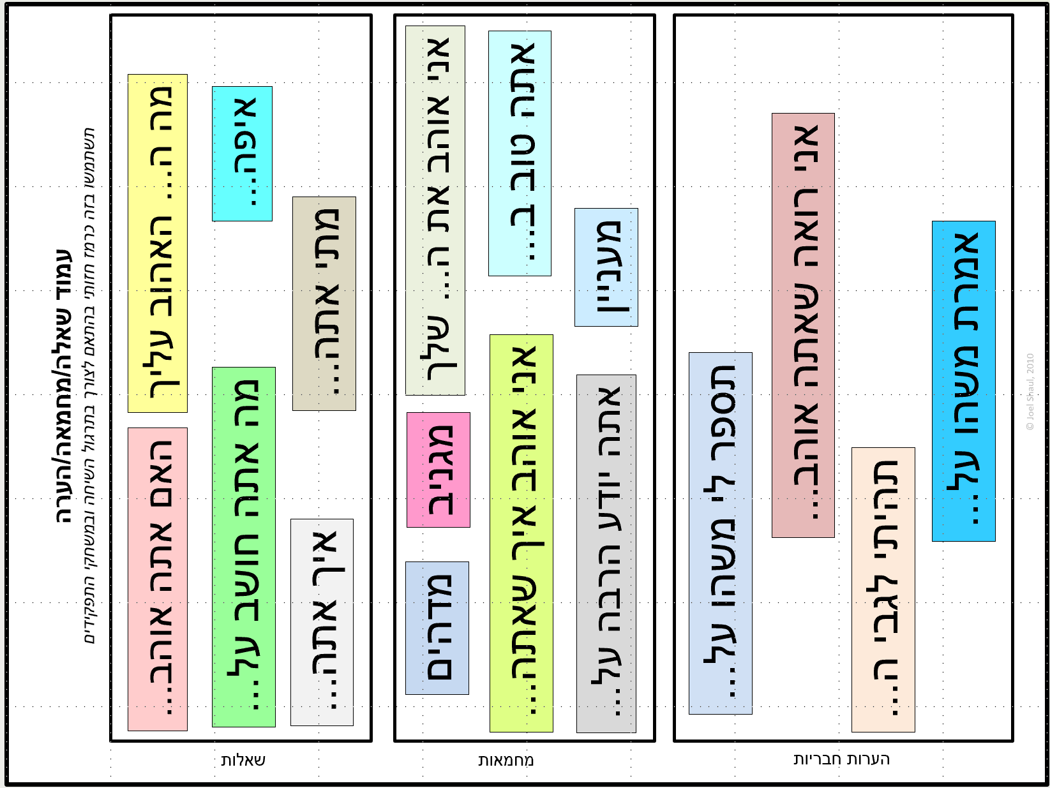
יש מילים שאתה יכול להשתמש בהם.
המבוגר יכול לתת לך את הדף הזה בשביל רעיונות.
© Joel Shaul, 2010

Slide 21
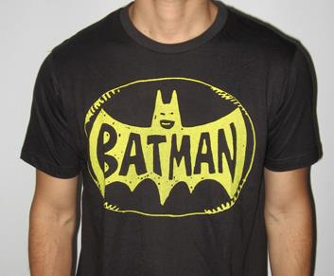
דוגמא:
(תמשיך ללחוץ כדי שכל הבועות של הדיבור יופיעו)
משהו נחמד שאתה יכול להגיד על מה שאתה רואה
נראה שאתה אוהב את בטמן.
שאלה שאתה יכול לשאול על מה שאתה
רואה
חולצה מגניבה!
איפה קנית את החולצה הזו?
© Joel Shaul, 2010

Slide 22
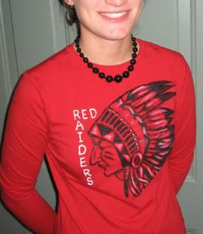
עכשיו תנסה לבד! בהצלחה!
משהו נחמד שאתה יכול להגיד על מה שאתה רואה
שאלה שאתה יכול לשאול על מה שאתה
רואה
© Joel Shaul, 2010

Slide 23
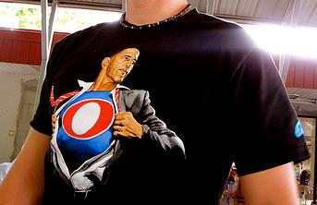
משהו נחמד שאתה יכול להגיד על מה שאתה רואה
שאלה שאתה יכול לשאול על מה שאתה
רואה
© Joel Shaul, 2010

Slide 24
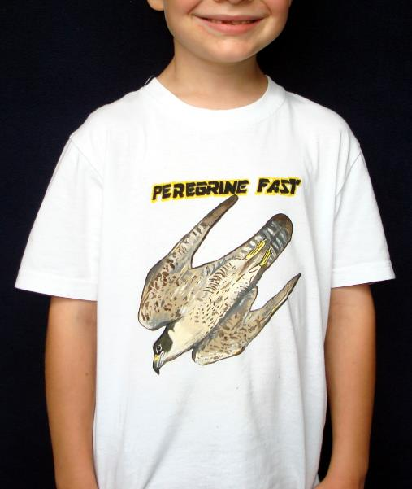
משהו נחמד שאתה יכול להגיד על מה שאתה רואה
שאלה שאתה יכול לשאול על מה שאתה
רואה
© Joel Shaul, 2010

Slide 25
משהו נחמד שאתה יכול להגיד על מה שאתה רואה
שאלה שאתה יכול לשאול על מה שאתה
רואה
© Joel Shaul, 2010

Slide 26
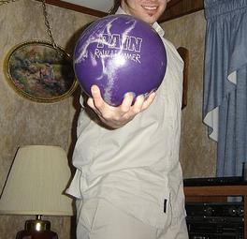
משהו נחמד שאתה יכול להגיד על מה שאתה רואה
שאלה שאתה יכול לשאול על מה שאתה
רואה
© Joel Shaul, 2010

Slide 27
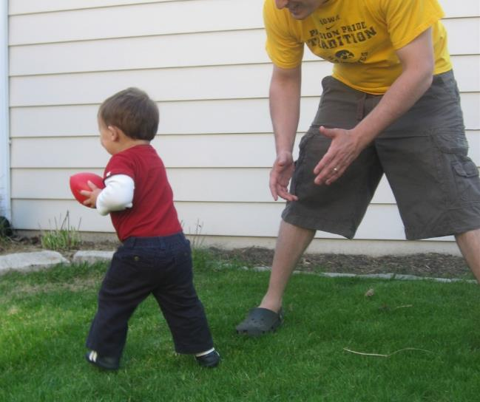
משהו נחמד שאתה יכול להגיד על מה שאתה רואה
שאלה שאתה יכול לשאול על מה שאתה
רואה
© Joel Shaul, 2010

Slide 28
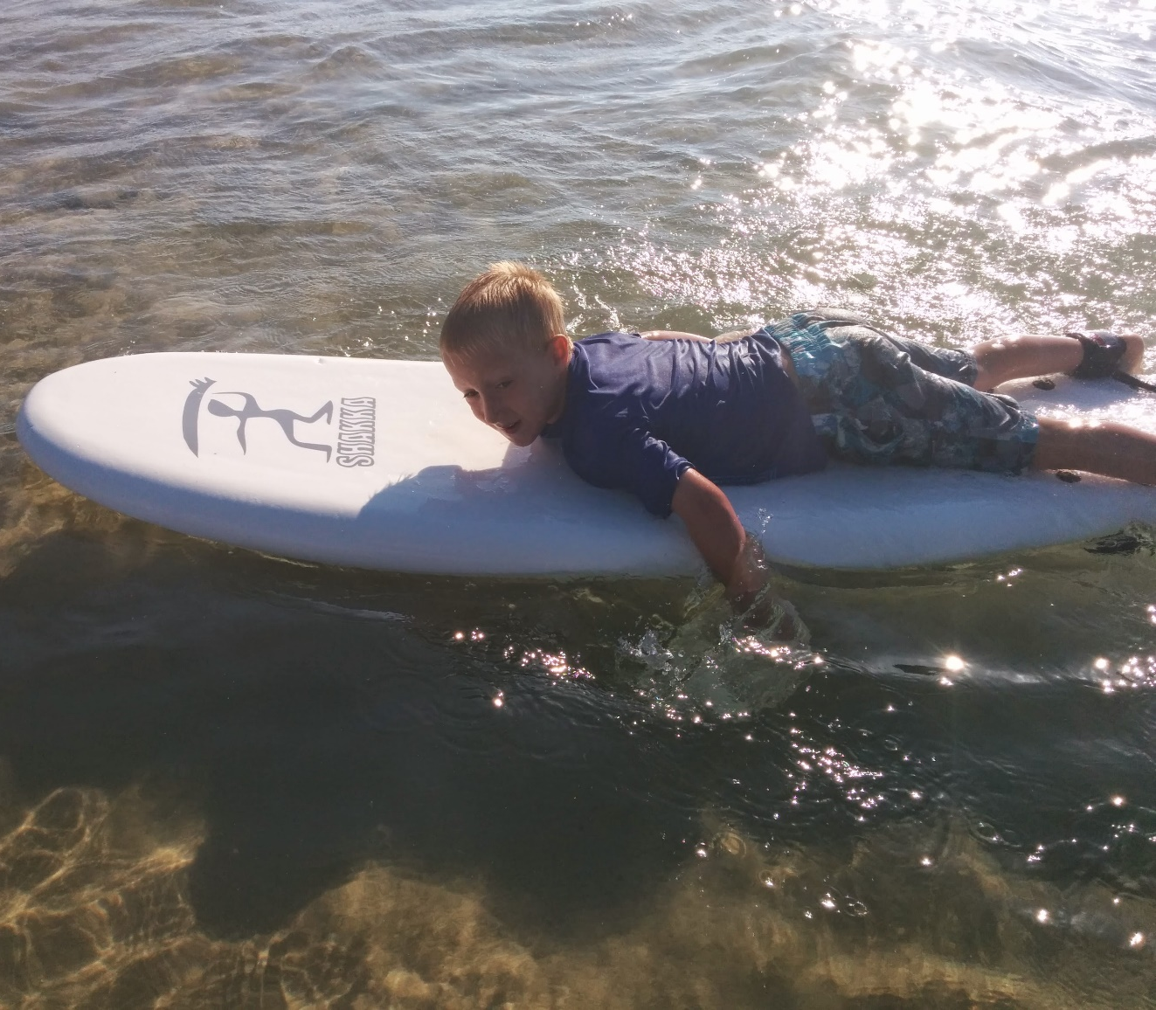
משהו נחמד שאתה יכול להגיד על מה שאתה רואה
שאלה שאתה יכול לשאול על מה שאתה
רואה
© Joel Shaul, 2010

Slide 29
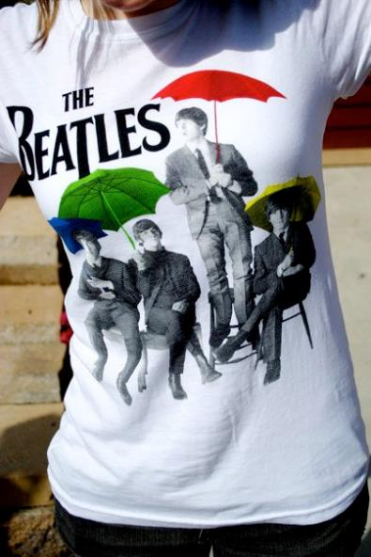
משהו נחמד שאתה יכול להגיד על מה שאתה רואה
שאלה שאתה יכול לשאול על מה שאתה
רואה
© Joel Shaul, 2010

Slide 30
משהו נחמד שאתה יכול להגיד על מה שאתה רואה
שאלה שאתה יכול לשאול על מה שאתה
רואה
© Joel Shaul, 2010

Slide 31
משהו נחמד שאתה יכול להגיד על מה שאתה רואה
שאלה שאתה יכול לשאול על מה שאתה
רואה
© Joel Shaul, 2010

Slide 32
משהו נחמד שאתה יכול להגיד על מה שאתה רואה
שאלה שאתה יכול לשאול על מה שאתה
רואה
© Joel Shaul, 2010

Slide 33
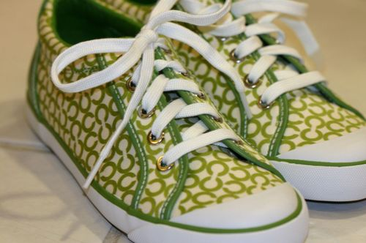
משהו נחמד שאתה יכול להגיד על מה שאתה רואה
שאלה שאתה יכול לשאול על מה שאתה
רואה
© Joel Shaul, 2010

Slide 34
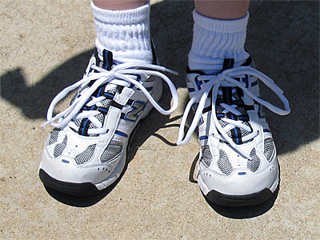
משהו נחמד שאתה יכול להגיד על מה שאתה רואה
שאלה שאתה יכול לשאול על מה שאתה
רואה
© Joel Shaul, 2010

Slide 35
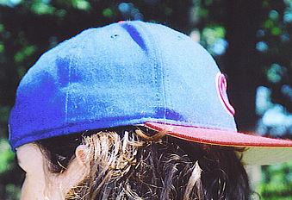
משהו נחמד שאתה יכול להגיד על מה שאתה רואה
שאלה שאתה יכול לשאול על מה שאתה
רואה
© Joel Shaul, 2010

Slide 36
משהו נחמד שאתה יכול להגיד על מה שאתה רואה
שאלה שאתה יכול לשאול על מה שאתה
רואה
© Joel Shaul, 2010

Slide 37
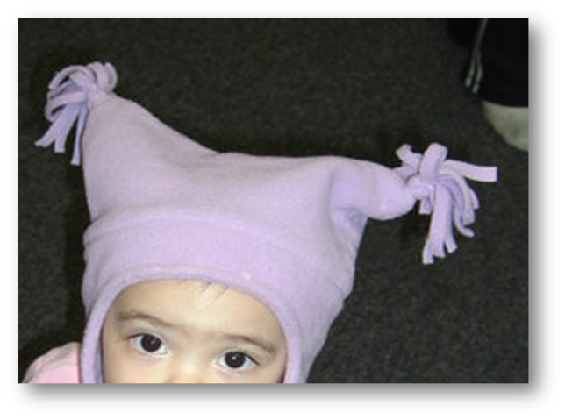
משהו נחמד שאתה יכול להגיד על מה שאתה רואה
שאלה שאתה יכול לשאול על מה שאתה
רואה
© Joel Shaul, 2010

Slide 38
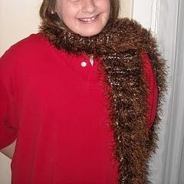
משהו נחמד שאתה יכול להגיד על מה שאתה רואה
שאלה שאתה יכול לשאול על מה שאתה
רואה
© Joel Shaul, 2010

Slide 39
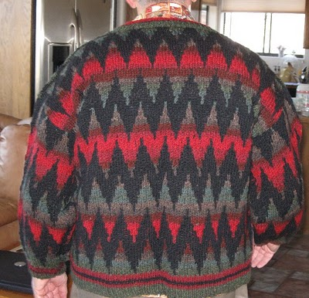
משהו נחמד שאתה יכול להגיד על מה שאתה רואה
שאלה שאתה יכול לשאול על מה שאתה
רואה
© Joel Shaul, 2010

Slide 40
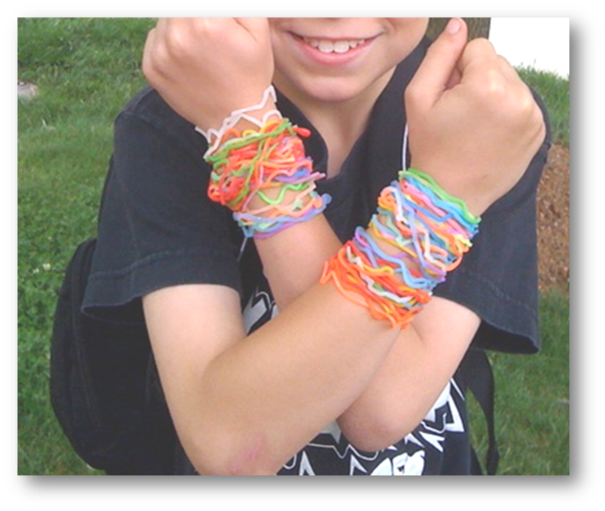
משהו נחמד שאתה יכול להגיד על מה שאתה רואה
שאלה שאתה יכול לשאול על מה שאתה
רואה

Slide 41
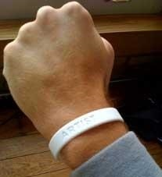
משהו נחמד שאתה יכול להגיד על מה שאתה רואה
שאלה שאתה יכול לשאול על מה שאתה
רואה
© Joel Shaul, 2010

Slide 42
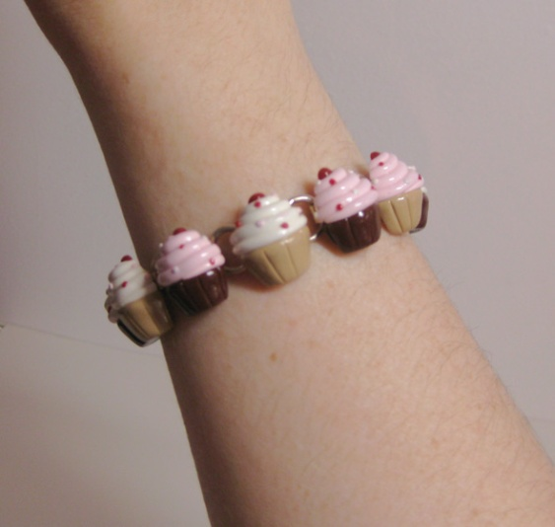
משהו נחמד שאתה יכול להגיד על מה שאתה רואה
שאלה שאתה יכול לשאול על מה שאתה
רואה
© Joel Shaul, 2010

Slide 43
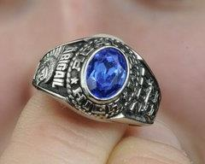
משהו נחמד שאתה יכול להגיד על מה שאתה רואה
שאלה שאתה יכול לשאול על מה שאתה
רואה
© Joel Shaul, 2010

Slide 44
משהו נחמד שאתה יכול להגיד על מה שאתה רואה
שאלה שאתה יכול לשאול על מה שאתה
רואה
© Joel Shaul, 2010

Slide 45
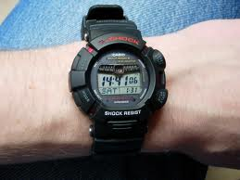
משהו נחמד שאתה יכול להגיד על מה שאתה רואה
שאלה שאתה יכול לשאול על מה שאתה
רואה
© Joel Shaul, 2010

Slide 46
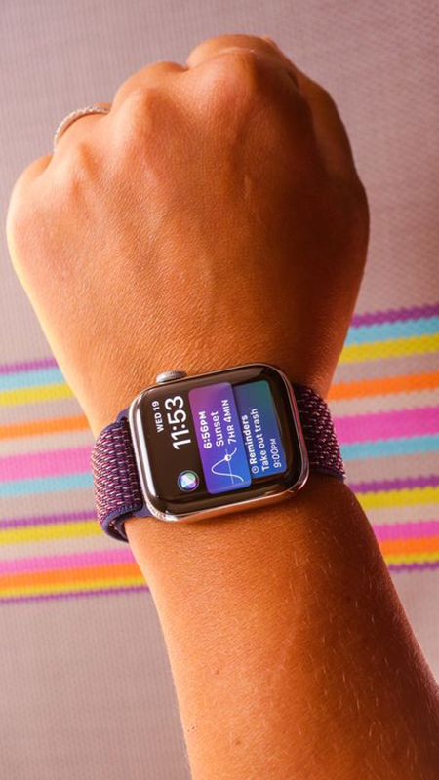
משהו נחמד שאתה יכול להגיד על מה שאתה רואה
שאלה שאתה יכול לשאול על מה שאתה
רואה
© Joel Shaul, 2010

Slide 47
משהו נחמד שאתה יכול להגיד על מה שאתה רואה
שאלה שאתה יכול לשאול על מה שאתה
רואה
© Joel Shaul, 2010

Slide 48
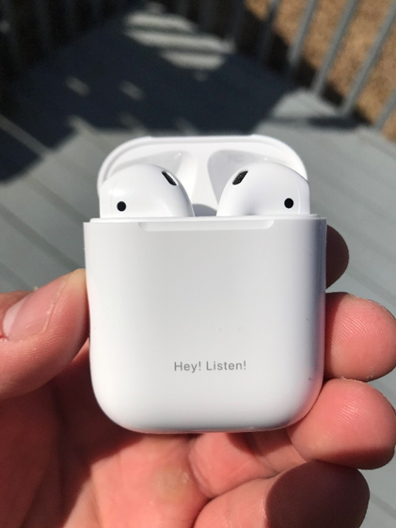
משהו נחמד שאתה יכול להגיד על מה שאתה רואה
שאלה שאתה יכול לשאול על מה שאתה
רואה
© Joel Shaul, 2010

Slide 49
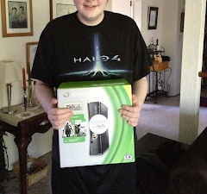
משהו נחמד שאתה יכול להגיד על מה שאתה רואה
שאלה שאתה יכול לשאול על מה שאתה
רואה
© Joel Shaul, 2010

Slide 50
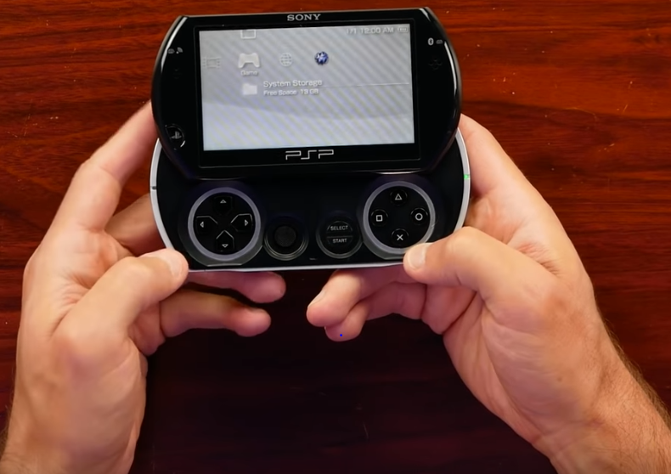
משהו נחמד שאתה יכול להגיד על מה שאתה רואה
שאלה שאתה יכול לשאול על מה שאתה
רואה
© Joel Shaul, 2010

Slide 51
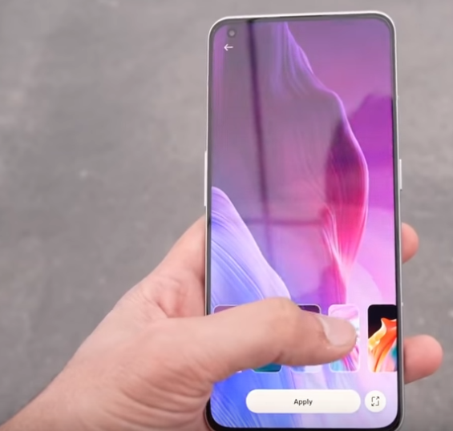
משהו נחמד שאתה יכול להגיד על מה שאתה רואה
שאלה שאתה יכול לשאול על מה שאתה
רואה
© Joel Shaul, 2010

Slide 52
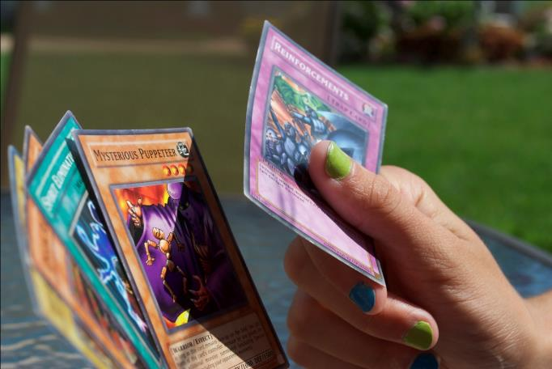
משהו נחמד שאתה יכול להגיד על מה שאתה רואה
שאלה שאתה יכול לשאול על מה שאתה
רואה
© Joel Shaul, 2010

Slide 53
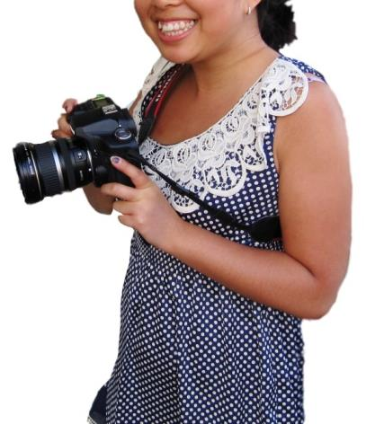
משהו נחמד שאתה יכול להגיד על מה שאתה רואה
שאלה שאתה יכול לשאול על מה שאתה
רואה
© Joel Shaul, 2010

Slide 54
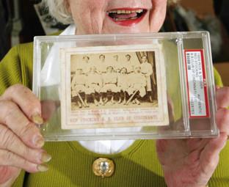
משהו נחמד שאתה יכול להגיד על מה שאתה רואה
שאלה שאתה יכול לשאול על מה שאתה
רואה
© Joel Shaul, 2010

Slide 55
משהו נחמד שאתה יכול להגיד על מה שאתה רואה
שאלה שאתה יכול לשאול על מה שאתה
רואה
© Joel Shaul, 2010

Slide 56
משהו נחמד שאתה יכול להגיד על מה שאתה רואה
שאלה שאתה יכול לשאול על מה שאתה
רואה
© Joel Shaul, 2010

Slide 57
משהו נחמד שאתה יכול להגיד על מה שאתה רואה
שאלה שאתה יכול לשאול על מה שאתה
רואה
© Joel Shaul, 2010

Slide 58
משהו נחמד שאתה יכול להגיד על מה שאתה רואה
שאלה שאתה יכול לשאול על מה שאתה
רואה

Slide 59
משהו נחמד שאתה יכול להגיד על מה שאתה רואה
שאלה שאתה יכול לשאול על מה שאתה
רואה
© Joel Shaul, 2010

Slide 60
משהו נחמד שאתה יכול להגיד על מה שאתה רואה
שאלה שאתה יכול לשאול על מה שאתה
רואה
© Joel Shaul, 2010

Slide 61
משהו נחמד שאתה יכול להגיד על מה שאתה רואה
שאלה שאתה יכול לשאול על מה שאתה
רואה
© Joel Shaul, 2010

Slide 62
משהו נחמד שאתה יכול להגיד על מה שאתה רואה
שאלה שאתה יכול לשאול על מה שאתה
רואה
© Joel Shaul, 2010

Slide 63
משהו נחמד שאתה יכול להגיד על מה שאתה רואה
שאלה שאתה יכול לשאול על מה שאתה
רואה
© Joel Shaul, 2010

Slide 64
משהו נחמד שאתה יכול להגיד על מה שאתה רואה
שאלה שאתה יכול לשאול על מה שאתה
רואה
© Joel Shaul, 2010

Slide 65
משהו נחמד שאתה יכול להגיד על מה שאתה רואה
שאלה שאתה יכול לשאול על מה שאתה
רואה
© Joel Shaul, 2010

Slide 66
משהו נחמד שאתה יכול להגיד על מה שאתה רואה
שאלה שאתה יכול לשאול על מה שאתה
רואה
© Joel Shaul, 2010

Slide 67
משהו נחמד שאתה יכול להגיד על מה שאתה רואה
שאלה שאתה יכול לשאול על מה שאתה
רואה
© Joel Shaul, 2010

Slide 68
משהו נחמד שאתה יכול להגיד על מה שאתה רואה
שאלה שאתה יכול לשאול על מה שאתה
רואה
© Joel Shaul, 2010

Slide 69
משהו נחמד שאתה יכול להגיד על מה שאתה רואה
שאלה שאתה יכול לשאול על מה שאתה
רואה
© Joel Shaul, 2010

Slide 70
משהו נחמד שאתה יכול להגיד על מה שאתה רואה
שאלה שאתה יכול לשאול על מה שאתה
רואה
© Joel Shaul, 2010

Slide 71
משהו נחמד שאתה יכול להגיד על מה שאתה רואה
שאלה שאתה יכול לשאול על מה שאתה
רואה
© Joel Shaul, 2010

Slide 72
משהו נחמד שאתה יכול להגיד על מה שאתה רואה
שאלה שאתה יכול לשאול על מה שאתה
רואה
© Joel Shaul, 2010

Slide 73
משהו נחמד שאתה יכול להגיד על מה שאתה רואה
שאלה שאתה יכול לשאול על מה שאתה
רואה
© Joel Shaul, 2010

Slide 74
משהו נחמד שאתה יכול להגיד על מה שאתה רואה
שאלה שאתה יכול לשאול על מה שאתה
רואה
© Joel Shaul, 2010

Slide 75
משהו נחמד שאתה יכול להגיד על מה שאתה רואה
שאלה שאתה יכול לשאול על מה שאתה
רואה
© Joel Shaul, 2010

Slide 76
משהו נחמד שאתה יכול להגיד על מה שאתה רואה
שאלה שאתה יכול לשאול על מה שאתה
רואה
© Joel Shaul, 2010

Slide 77
משהו נחמד שאתה יכול להגיד על מה שאתה רואה
שאלה שאתה יכול לשאול על מה שאתה
רואה
© Joel Shaul, 2010

Slide 78
משהו נחמד שאתה יכול להגיד על מה שאתה רואה
שאלה שאתה יכול לשאול על מה שאתה
רואה
© Joel Shaul, 2010

Slide 79
משהו נחמד שאתה יכול להגיד על מה שאתה רואה
שאלה שאתה יכול לשאול על מה שאתה
רואה
Joel Shaul, autismteachingstrategies.com

Slide 80
משהו נחמד שאתה יכול להגיד על מה שאתה רואה
שאלה שאתה יכול לשאול על מה שאתה
רואה
© Joel Shaul, 2010

Slide 81
משהו נחמד שאתה יכול להגיד על מה שאתה רואה
שאלה שאתה יכול לשאול על מה שאתה
רואה
© Joel Shaul, 2010

Slide 82
משהו נחמד שאתה יכול להגיד על מה שאתה רואה
שאלה שאתה יכול לשאול על מה שאתה
רואה
© Joel Shaul, 2010

Slide 83
משהו נחמד שאתה יכול להגיד על מה שאתה רואה
שאלה שאתה יכול לשאול על מה שאתה
רואה
© Joel Shaul, 2010

Slide 84
משהו נחמד שאתה יכול להגיד על מה שאתה רואה
שאלה שאתה יכול לשאול על מה שאתה
רואה
© Joel Shaul, 2010

Slide 85
משהו נחמד שאתה יכול להגיד על מה שאתה רואה
שאלה שאתה יכול לשאול על מה שאתה
רואה
© Joel Shaul, 2010

Slide 86
משהו נחמד שאתה יכול להגיד על מה שאתה רואה
שאלה שאתה יכול לשאול על מה שאתה
רואה
© Joel Shaul, 2010

Slide 87
משהו נחמד שאתה יכול להגיד על מה שאתה רואה
שאלה שאתה יכול לשאול על מה שאתה
רואה
© Joel Shaul, 2010

Slide 88
משהו נחמד שאתה יכול להגיד על מה שאתה רואה
שאלה שאתה יכול לשאול על מה שאתה
רואה

Slide 89
משהו נחמד שאתה יכול להגיד על מה שאתה רואה
שאלה שאתה יכול לשאול על מה שאתה
רואה
© Joel Shaul, 2010

Slide 90
משהו נחמד שאתה יכול להגיד על מה שאתה רואה
שאלה שאתה יכול לשאול על מה שאתה
רואה
© Joel Shaul, 2010

Slide 91
משהו נחמד שאתה יכול להגיד על מה שאתה רואה
שאלה שאתה יכול לשאול על מה שאתה
רואה
© Joel Shaul, 2010

Slide 92
משהו נחמד שאתה יכול להגיד על מה שאתה רואה
שאלה שאתה יכול לשאול על מה שאתה
רואה
© Joel Shaul, 2010

Slide 93
משהו נחמד שאתה יכול להגיד על מה שאתה רואה
שאלה שאתה יכול לשאול על מה שאתה
רואה
© Joel Shaul, 2010

Slide 94
משהו נחמד שאתה יכול להגיד על מה שאתה רואה
שאלה שאתה יכול לשאול על מה שאתה
רואה
© Joel Shaul, 2010

Slide 95
משהו נחמד שאתה יכול להגיד על מה שאתה רואה
שאלה שאתה יכול לשאול על מה שאתה
רואה
© Joel Shaul, 2010

Slide 96
משהו נחמד שאתה יכול להגיד על מה שאתה רואה
שאלה שאתה יכול לשאול על מה שאתה
רואה
© Joel Shaul, 2010

Slide 97
משהו נחמד שאתה יכול להגיד על מה שאתה רואה
שאלה שאתה יכול לשאול על מה שאתה
רואה
© Joel Shaul, 2010

Slide 98
משהו נחמד שאתה יכול להגיד על מה שאתה רואה
שאלה שאתה יכול לשאול על מה שאתה
רואה
© Joel Shaul, 2010

Slide 99
משהו נחמד שאתה יכול להגיד על מה שאתה רואה
שאלה שאתה יכול לשאול על מה שאתה
רואה
© Joel Shaul, 2010

Slide 100
משהו נחמד שאתה יכול להגיד על מה שאתה רואה
שאלה שאתה יכול לשאול על מה שאתה
רואה
© Joel Shaul, 2010

Slide 101
משהו נחמד שאתה יכול להגיד על מה שאתה רואה
שאלה שאתה יכול לשאול על מה שאתה
רואה
© Joel Shaul, 2010

Slide 102
משהו נחמד שאתה יכול להגיד על מה שאתה רואה
שאלה שאתה יכול לשאול על מה שאתה
רואה
© Joel Shaul, 2010

Slide 103
משהו נחמד שאתה יכול להגיד על מה שאתה רואה
שאלה שאתה יכול לשאול על מה שאתה
רואה
© Joel Shaul, 2010

Slide 104
משהו נחמד שאתה יכול להגיד על מה שאתה רואה
שאלה שאתה יכול לשאול על מה שאתה
רואה
© Joel Shaul, 2010

Slide 105
משהו נחמד שאתה יכול להגיד על מה שאתה רואה
שאלה שאתה יכול לשאול על מה שאתה
רואה

Slide 106
משהו נחמד שאתה יכול להגיד על מה שאתה רואה
שאלה שאתה יכול לשאול על מה שאתה
רואה
© Joel Shaul, 2010

Slide 107
משהו נחמד שאתה יכול להגיד על מה שאתה רואה
שאלה שאתה יכול לשאול על מה שאתה
רואה
© Joel Shaul, 2010

Slide 108
משהו נחמד שאתה יכול להגיד על מה שאתה רואה
שאלה שאתה יכול לשאול על מה שאתה
רואה
© Joel Shaul, 2010

Slide 109
משהו נחמד שאתה יכול להגיד על מה שאתה רואה
שאלה שאתה יכול לשאול על מה שאתה
רואה
© Joel Shaul, 2010

Slide 110
משהו נחמד שאתה יכול להגיד על מה שאתה רואה
שאלה שאתה יכול לשאול על מה שאתה
רואה
© Joel Shaul, 2010

Slide 111
משהו נחמד שאתה יכול להגיד על מה שאתה רואה
שאלה שאתה יכול לשאול על מה שאתה
רואה

Slide 112
משהו נחמד שאתה יכול להגיד על מה שאתה רואה
שאלה שאתה יכול לשאול על מה שאתה
רואה
© Joel Shaul, 2010

Slide 113
משהו נחמד שאתה יכול להגיד על מה שאתה רואה
שאלה שאתה יכול לשאול על מה שאתה
רואה
© Joel Shaul, 2010

Slide 114
משהו נחמד שאתה יכול להגיד על מה שאתה רואה
שאלה שאתה יכול לשאול על מה שאתה
רואה
© Joel Shaul, 2010

Slide 115
משהו נחמד שאתה יכול להגיד על מה שאתה רואה
שאלה שאתה יכול לשאול על מה שאתה
רואה
© Joel Shaul, 2010

Slide 116
משהו נחמד שאתה יכול להגיד על מה שאתה רואה
שאלה שאתה יכול לשאול על מה שאתה
רואה
© Joel Shaul, 2010

Slide 117
משהו נחמד שאתה יכול להגיד על מה שאתה רואה
שאלה שאתה יכול לשאול על מה שאתה
רואה
© Joel Shaul, 2010

Slide 118
משהו נחמד שאתה יכול להגיד על מה שאתה רואה
שאלה שאתה יכול לשאול על מה שאתה
רואה
© Joel Shaul, 2010

